Slide 1
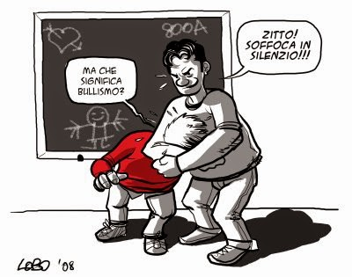
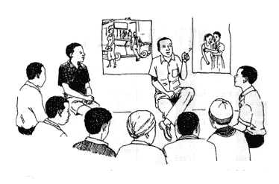
Progetto SAFETY NETS
Reti scolastiche a contrasto del bullismo e cyberbullismo
SEMINARI:
1. ADOLESCENZA E COMPORTAMENTO DEVIANTE;
2. COMUNICAZIONE EFFICACE: LA COMPETENZA EMOTIVA E LA GESTIONE DELLA CLASSE.
3. STRATEGIE D’INTERVENTO A SCUOLA: SIMULAZIONE PROCEDURA ANTIBULLISMO.
RELATORI:
CONCETTA ASTORINO – Psicologa e psicoterapeuta strategica;
ANDREA BARBUTO – Sociologo della devianza e giudice onorario t.m.

Slide 2
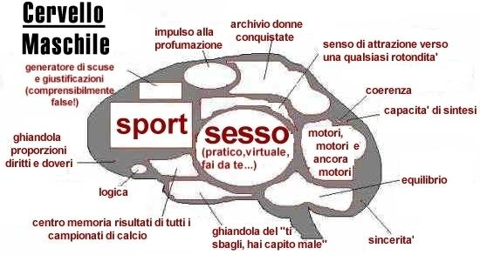
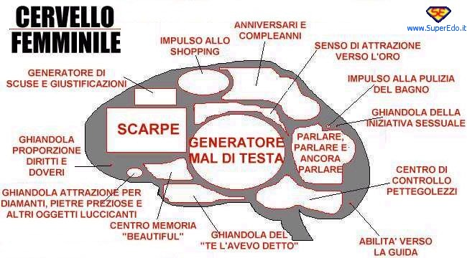
Progetto SAFETY NETS
Reti scolastiche a contrasto del bullismo e cyberbullismo
CERVELLI: E’ UNA QUESTIONE DI PARTE!

Slide 3
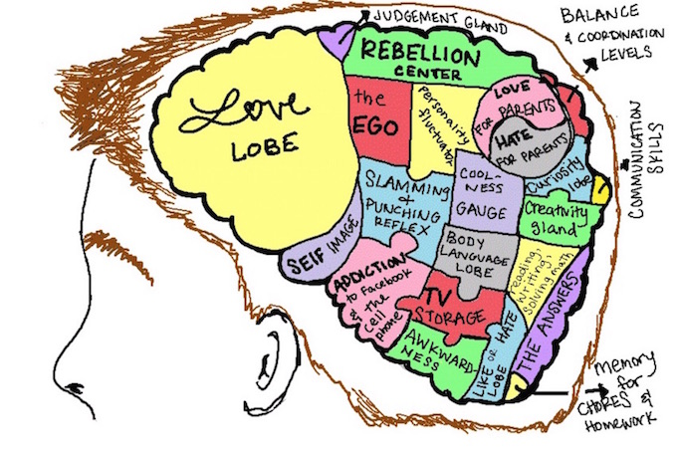
Progetto SAFETY NETS
Reti scolastiche a contrasto del bullismo e cyberbullismo
ADOLESCENZA: MODELLI INTERPRETATIVI
MODELLO PSICANALITICO
Età caratterizzata dall’insorgenza di pulsioni sessuali.
MODELLO DELL’ESPERIENZA SOCIALE
Età in cui, oltre alle
pulsioni sessuali
insorge l’esigenza di
adempiere a compiti di tipo psicosociale.
MODELLO BIOLOGISTA
Fase del ciclo vitale dell’individuo
caratterizzato da evidenti e rapide
Modificazioni morfologiche,
funzionali, ed evolutive.
MODELLO AMBIENTALISTA
Periodo della vita che, a causa delle pressioni ambientali, è caratterizzato da emarginazione, isolamento, conflitto intra e interpersonale.

Slide 4
Progetto SAFETY NETS
Reti scolastiche a contrasto del bullismo e cyberbullismo
ADOLESCENZA: MODELLI INTERPRETATIVI
MODELLO TEORICO DI SVILUPPO COME AZIONE NEL CONTESTO
LO SVILUPPO È IL RISULTATO DELL’AZIONE DELL’INDIVIDUO, INTENZIONALE E DIRETTA VERSO UNO SCOPO. ESSA HA L’OBIETTIVO DI ADATTARE LE METE E LE POTENZIALITÀ INDIVIDUALI ALLE RICHIESTE E ALLE OPPORTUNITÀ OFFERTE DAL CONTESTO; TALE AZIONE NON PRODUCE SOLTANTO UN CAMBIAMENTO NELL’INDIVIDUO, MA ANCHE NELLO STESSO CONTESTO DI SVILUPPO. IN QUESTA PROSPETTIVA L’ADOLESCENTE È UN INDIVIDUO ATTIVO CHE VALUTA ED AGISCE IN RELAZIONE AL CONTESTO, AI CAMBIAMENTI CHE SONO INTERVENUTI IN LUI, ALLE PROSPETTIVE FUTURE CHE EGLI ELABORA.

Slide 5
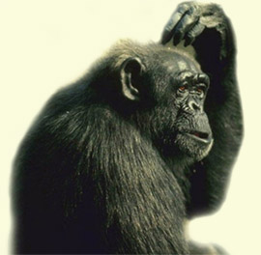
Progetto SAFETY NETS
Reti scolastiche a contrasto del bullismo e cyberbullismo
IL CERVELLO ADOLESCENTE: MISTERO DA SVELARE?
Lo stereotipo vuole che l’adolescenza sia un periodo di grande confusione…
L. Steinberg, 2015, 3
Per noi è un periodo di grandi possibilità e di grandi raccolti..

Slide 6
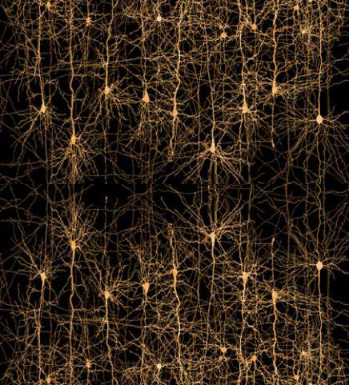
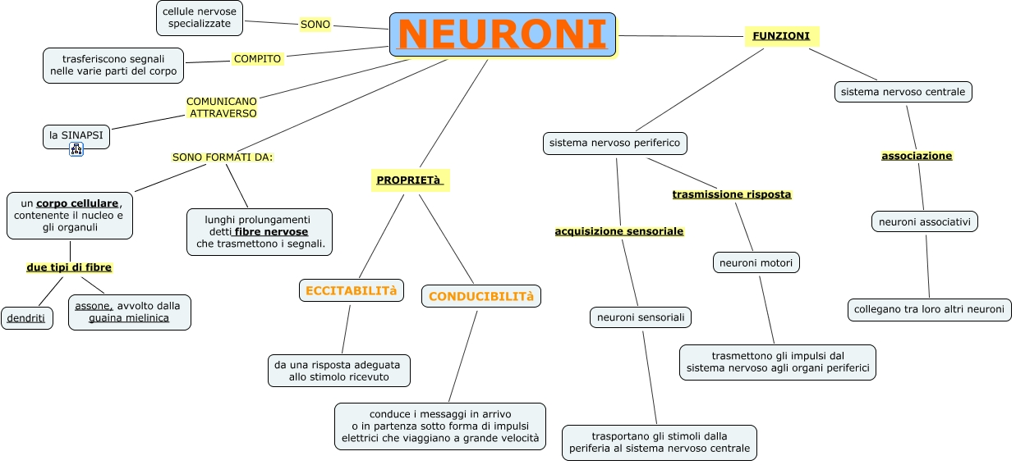
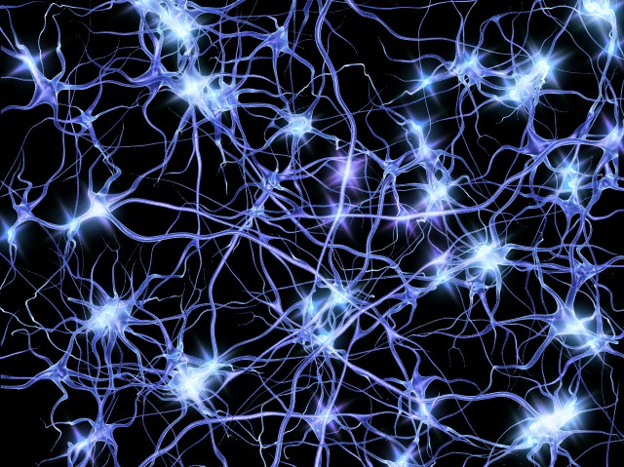
Progetto SAFETY NETS
Reti scolastiche a contrasto del bullismo e cyberbullismo
IL CERVELLO ADOLESCENTE 2: MISTERO DA SVELARE?

Slide 7
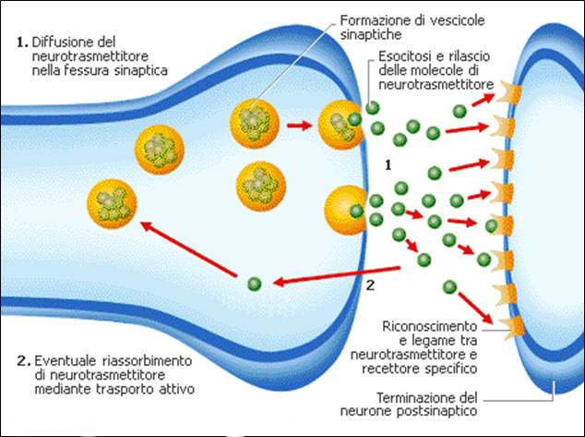
Progetto SAFETY NETS
Reti scolastiche a contrasto del bullismo e cyberbullismo
IL CERVELLO ADOLESCENTE 3: MISTERO DA SVELARE?
Un neurotrasmettitore è una sostanza che veicola le informazioni fra le cellule componenti il sistema nervoso, i neuroni, attraverso la trasmissione sinaptica (sinapsi). All'interno del neurone i neurotrasmettitori sono contenuti in vescicole dette vescicole sinaptiche che sono addensate alle estremità distali dell'assone nei punti in cui esso contrae rapporto sinaptico con altri neuroni.
Nel momento in cui il neurone viene raggiunto da uno stimolo, le vescicole sinaptiche si fondono per esocitosi con la membrana pre-sinaptica, riversando il proprio contenuto nello spazio sinaptico o fessura inter-sinaptica. I neurotrasmettitori rilasciati si legano a recettori o a canali ionici localizzati sulla membrana post-sinaptica. L'interazione fra i neurotrasmettitore e il recettore/canale ionico scatena una risposta eccitatoria o inibitoria nel neurone post-sinaptico.

Slide 8
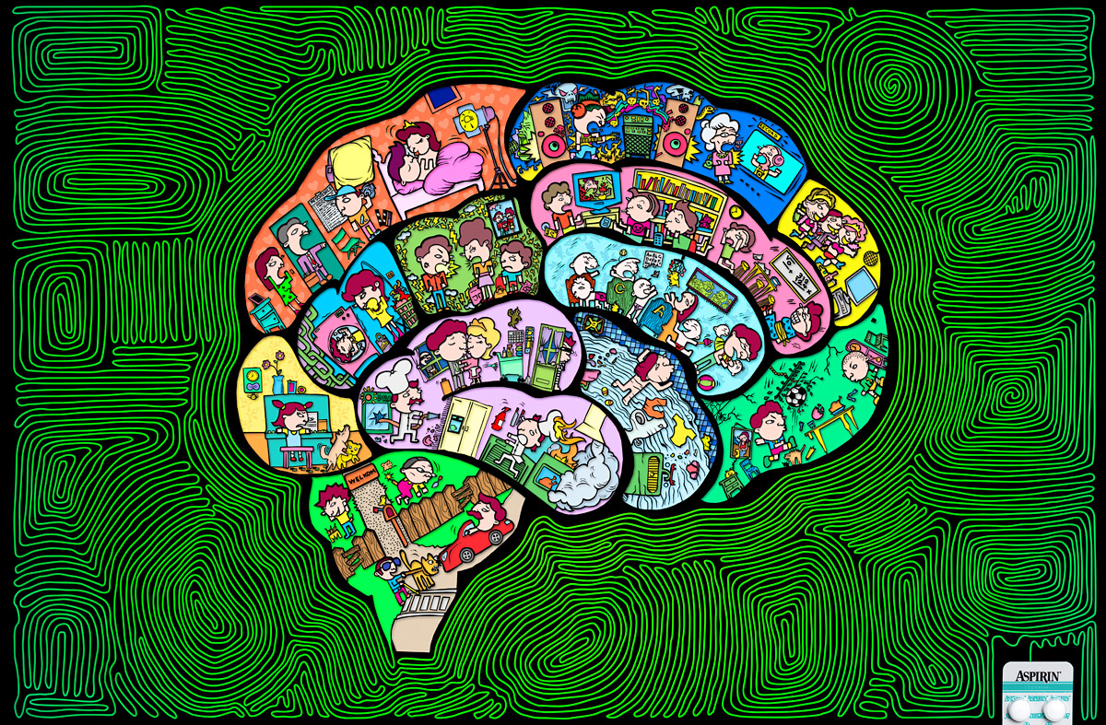
Progetto SAFETY NETS
Reti scolastiche a contrasto del bullismo e cyberbullismo
IL CERVELLO ADOLESCENTE 2: MISTERO DA SVELARE?
COME SI FORMANO LE CONNESSIONI:
LE INTERAZIONI E I RAPPORTI UMANI.

Slide 9
Progetto SAFETY NETS
Reti scolastiche a contrasto del bullismo e cyberbullismo
IL CERVELLO ADOLESCENTE 4: MISTERO DA SVELARE?
NEUROTRASMETTORI E CARATTERISTICHE
SEROTONINA | E’ IL COSIDETTO ORMONE DEL BUONUMORE IN QUANTO LA SUA FUNZIONE BASE E’ QUELLA DI REGOLARE L’UMORE, L’APPETITO, L’APPRENDIMENTO E LA MEMORIA. UNA SUA CARENZA PUO’ DETERMINARE INSONNIA, EMICRANIA, ANSIA, DEPRESSIONE E ATTACCHI DI PANICO
DOPAMINA | LA FUNZIONE PRINCIPALE E’ QUELLA DI CONTROLLARE L’ATTIVITA’ MUSCOLARE,LA MOTIVAZIONE E LA SPINTA AD AGIRE. LA SUA CARENZA PUO’ DETERMINA STANCHEZZA E CALI DI ENERGIA, MA UN ECCESSO POTREBBE CAUSARE DISTURBI A LIVELLO MENTALE
ENDORFINE | SONO IN GRADO DI PROVOCARE EUFORIA, BENESSERE E APPAGAMENTO
GABA | TIENE SOTTOCONTROLLO IL SISTEMA NERVOSO E REGOLA IL TONO MUSCOLARE
ACETILCOLINA | LA COLINA E’ UNA VITAMINA DEL GRUPPO B CHE FAVORISCE LA CONTRAZIONE MUSCOLARE. AGISCE SUL RITMO CARDIACO, LA DIGESTIONE, LA MEMORIA E ALTRE FUNZIONI CEREBRALI.

Slide 10
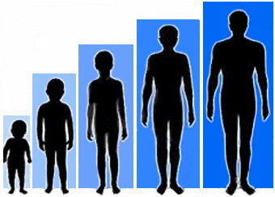
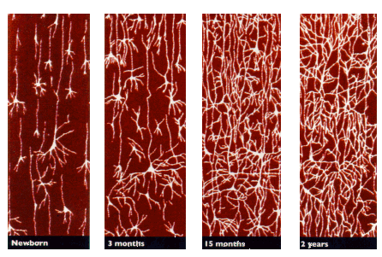
Progetto SAFETY NETS
Reti scolastiche a contrasto del bullismo e cyberbullismo
IL CERVELLO ADOLESCENTE 5: MISTERO DA SVELARE?
Durante la crescita, gli stimoli esterni, fanno maturare le cellule cerebrali e le relazioni tra esse si consolidano.
La persona sviluppa sempre di più la sua personalità e il suo funzionamento mentale.
neonato
3mesi
15 mesi
2 anni

Slide 11
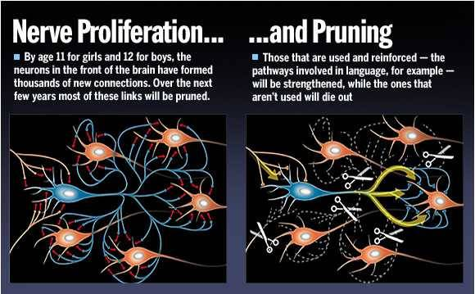
Progetto SAFETY NETS
Reti scolastiche a contrasto del bullismo e cyberbullismo
IL CERVELLO ADOLESCENTE 6: MISTERO DA SVELARE?
Durante l’adolescenza avviene un reset neuronale.
Alla nascita
A 7 anni
A 15 anni

Slide 12
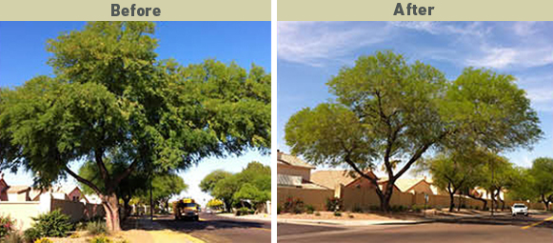
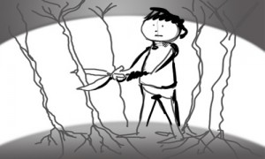
Progetto SAFETY NETS
Reti scolastiche a contrasto del bullismo e cyberbullismo
IL CERVELLO ADOLESCENTE 7: MISTERO DA SVELARE?
In adolescenza la maggior parte delle «potature» avviene nei lobi frontali. Gli adolescenti perdono circa il 3% della materia grigia nei lobi frontali

Slide 13
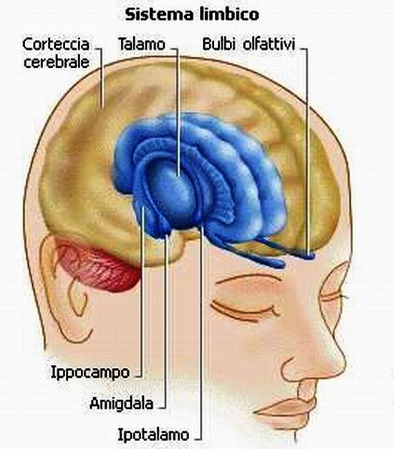
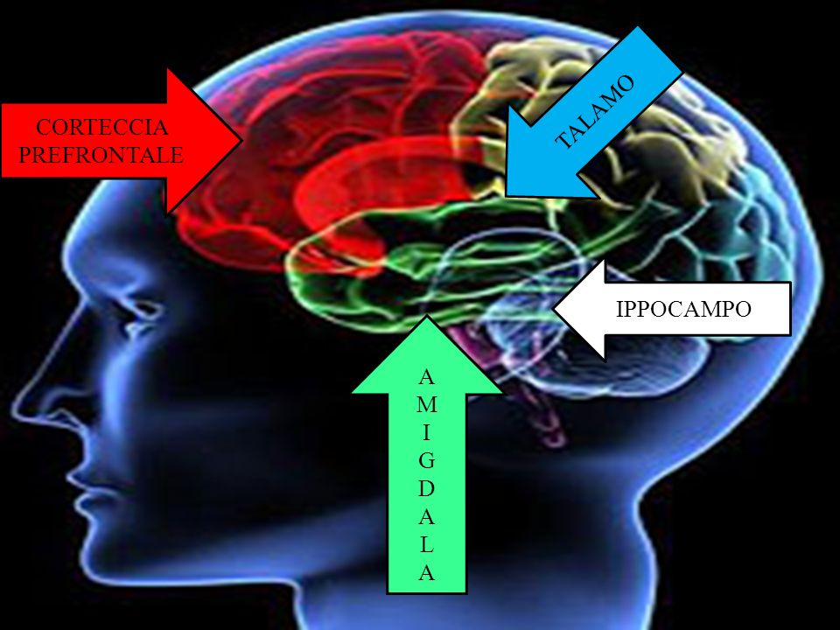
Progetto SAFETY NETS
Reti scolastiche a contrasto del bullismo e cyberbullismo
IL CERVELLO ADOLESCENTE 8: MISTERO DA SVELARE?
MESENCEFALO = SEDE DEL DRIVE.
CORTECCIA PREFRONTALE =
SEDE DEL CONTROLLER.

Slide 14
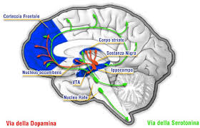
Progetto SAFETY NETS
Reti scolastiche a contrasto del bullismo e cyberbullismo
IL CERVELLO ADOLESCENTE 9: MISTERO DA SVELARE?
PREFRONTALE
SISTEMA LIMBICO
CONTROLLER VOLONTARIO DEL COMPORTAMENTO.
CONTROLLO;
PROBLEM ANALISYS;
COPING
DRIVER EMOTIVO.
GRATIFICAZIONE;
IMPULSIVITA’;
AGGRESSIVITA’
IPERATTIVITA’
DEFICIT
COMPORTAMENTO PATOLOGICO

Slide 15
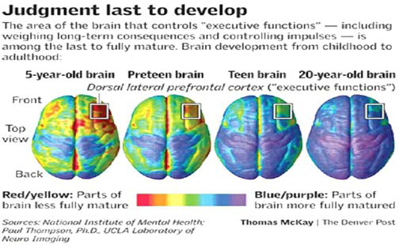
Progetto SAFETY NETS
Reti scolastiche a contrasto del bullismo e cyberbullismo
IL CERVELLO ADOLESCENTE 10: MISTERO DA SVELARE?
La zona del Cervello detta “controller” è l’ultima a raggiungere una completa maturazione

Slide 16
Progetto SAFETY NETS
Reti scolastiche a contrasto del bullismo e cyberbullismo
IL CERVELLO ADOLESCENTE 11: MISTERO DA SVELARE?
Nell’adolescenza c’è un forte squilibrio tra …
DRIVE
CONTROLLER

Slide 17
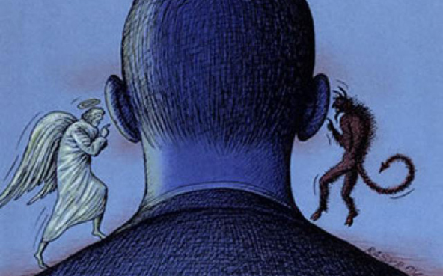
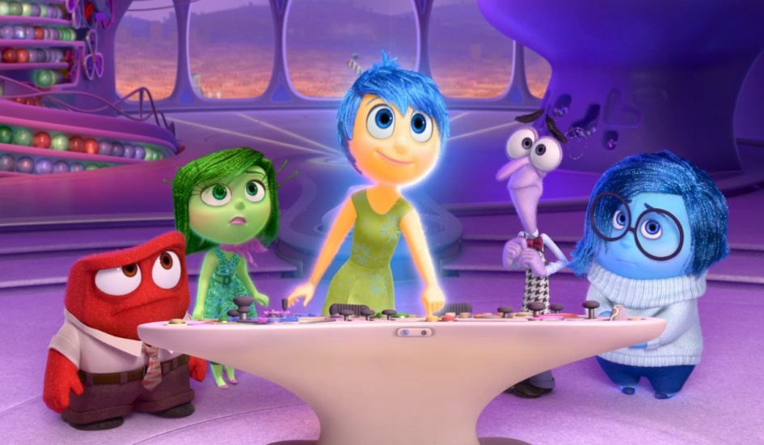
QUESTA NUOVA PLASTICITÀ NEURONALE DÀ VITA A:
Progetto SAFETY NETS
Reti scolastiche a contrasto del bullismo e cyberbullismo
IL CERVELLO ADOLESCENTE 11: MISTERO DA SVELARE?
Un nuovo senso morale
sviluppo del pensiero formale o astratto
…Una spiccata «prevalenza» emotiva
innamoramenti, passioni, interessi travolgenti e assoluti, cambi d’umore
Affermazione del sé (autonomia, ribellione…)

Slide 18
Progetto SAFETY NETS
Reti scolastiche a contrasto del bullismo e cyberbullismo
IL CERVELLO ADOLESCENTE 12: MISTERO DA SVELARE?
Autenticità: Allergia» a maschere, ruoli, atteggiamenti ipocriti. Bisogno di coerenza.
AMICIZIA E WE-SENSE.

Slide 19
Progetto SAFETY NETS
Reti scolastiche a contrasto del bullismo e cyberbullismo
ADOLESCENZA:
Compiti evolutivi in età preadolescenziale, adolescenziale e giovanile (Becciu,1997)
Prima- adolescenza
Pre-adolescenza: 13-17 ANNI
Adeguarsi al processo della propria maturazione sessuale;
Vivere il proprio corpo nella serenità e nel rispetto;
Cogliere il senso dell’attrazione dell’altro sesso;
Reputare il gruppo ambito privilegiato di socializzazione;
Avvalorare il sentimento nascente dell’amicizia;
Mettere a frutto il tempo libero;
Attendere alla progressiva scoperta di sé;
Arrivare all’indipendenza emozionale dai genitori;
Partecipare all’attività scolastica per orientarsi verso la vita;
Capire la struttura e il funzionamento della società civile;
Rielaborare i contenuti religiosi appresi;
Promuovere nuove relazioni con l’adulto;
Prendere confidenza con lo sviluppo del proprio corpo e adattarsi ai rapidi e rilevanti cambiamenti somatici;
Accettare il proprio corpo sessuato nell’immagine di Sé;
padroneggiando le proprie pulsioni secondo valori condivisi;
Saper instaurare e mantenere rapporti con i coetanei dello stesso sesso o di sesso diverso;
Sviluppare abilità logico-astrattive;
Partecipare a gruppi;
TARDO- adolescenza: 18-22
Divenire indipendente e competente; B) Prendere le prime decisioni circa il lavoro;
C) Definire i propri limiti Comportamentali; D) Stabilire relazioni intime; E) Operare scelte relative ad un proprio sistema di valori; F) Progettare il proprio futuro.

Slide 20
Progetto SAFETY NETS - Reti scolastiche a contrasto del bullismo e cyberbullismo
DISAGIO: SETTING SPECIFICI.
IN FAMIGLIA:
svantaggio socioeconomico;
basso livello d'istruzione dei genitori;
disoccupazione o occupazione precaria dei genitori;
isolamento relazionale della famiglia nel contesto urbano;
coppia genitoriale separata o conflittuale;
assenza o carenza del ruolo normativo ed educativo genitoriale;
comunicazione violenta genitori/figli.
A SCUOLA:
- difficoltà scolastiche;
- comportamento reattivo;
- disaffezione allo studio;
- conflittualità con gli insegnanti;
- conflittualità con i coetanei drop-out.
PEER GROUP:
appartenenza a gruppi con norme devianti;
incapacità ad opporsi all'iniziazione a rituali nocivi;
assenza di educatori nelle esperienze dei gruppi.
RISPETTO AL FUTURO
assenza di progettualità;
senso di incertezza e insicurezza.
NEL LAVORO:
assenza di orientamento scolastico professionale;
assenza di progettualità professionale;
tentativi, ripetutamente falliti, di accesso al lavoro.
QUARTIERE URBANO
quartieri urbani periferici;
concentrazione abitativa di ceti sociali medio bassi;
degrado ambientale;
mancanza di servizi socioeducativi.

Slide 21
GRAZIE PER L’ATTENZIONE

